Slide 1
CSS DROP COLUMN
Bernardo García

Slide 2

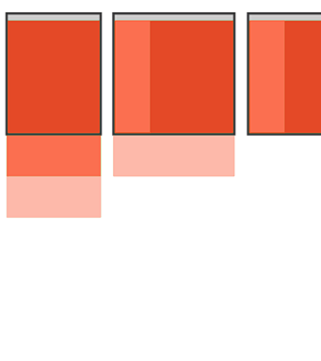
¿Qué es?
Patrón popular que comienza con un layout multicolumna y termina con una sola columna.
Deja caer las columnas a medida que la dimensión de la pantalla se va estrechando.

Slide 3
Media Queries CSS
“Las media queries consisten de un tipo de medio opcional y una o más expresiones de características de medios. Varias consultas se pueden combinar utilizando operadores lógicos. No distinguen entre mayúsculas y minúsculas” (Mozilla, 2020).

Slide 4
Diferente para cada diseño y diferentes formas de implementarlo

Slide 5
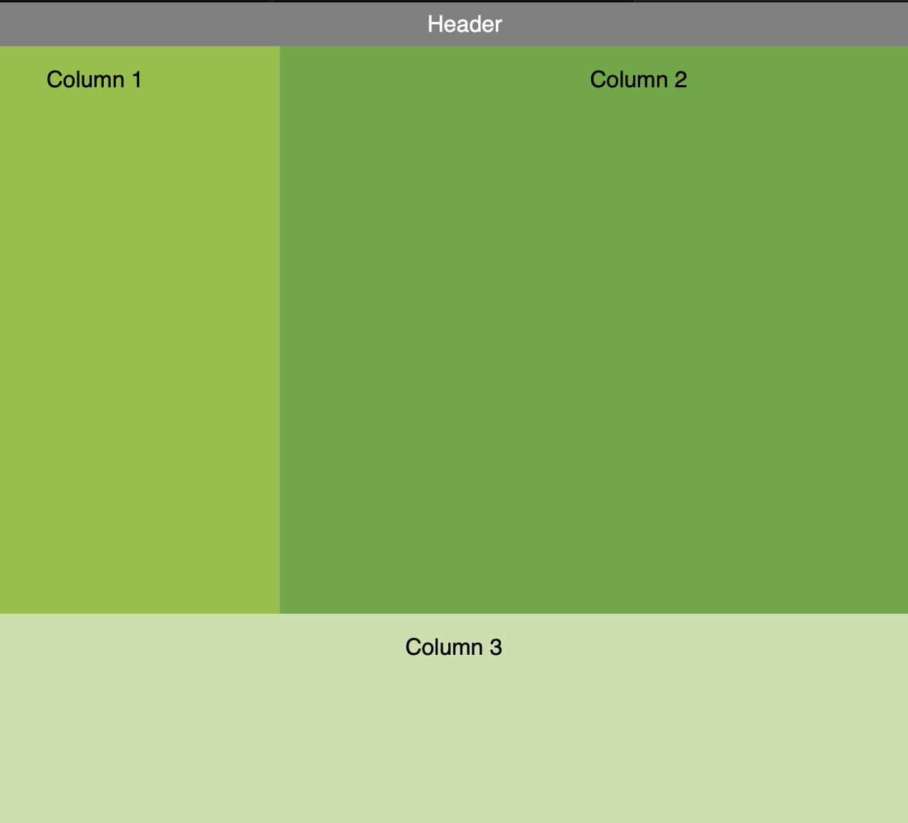
Ejemplo
Ancho > 800px -> 20% --- 60% --- 20%
Ancho <= 800px -> 34% --- 66% --- 100%
Ancho <= 600px -> 100% --- 100% --- 100%

